Slide 1


31 de agosto 2020

Slide 2
320
189.028
8.117
localidades sin
casos activos
test realizados
casos confirmados
COVID-19
10%
45%
18,2días
porcentaje de positividad
de los últimos 7 días
de los casos
recuperados
tasa de duplicación
de casos

Slide 3
Curva epidémica por día según Residencia. COVID-19.
Provincia de Córdoba
Tanto en capital como interior el mayor número de casos se observa en agosto

Slide 4
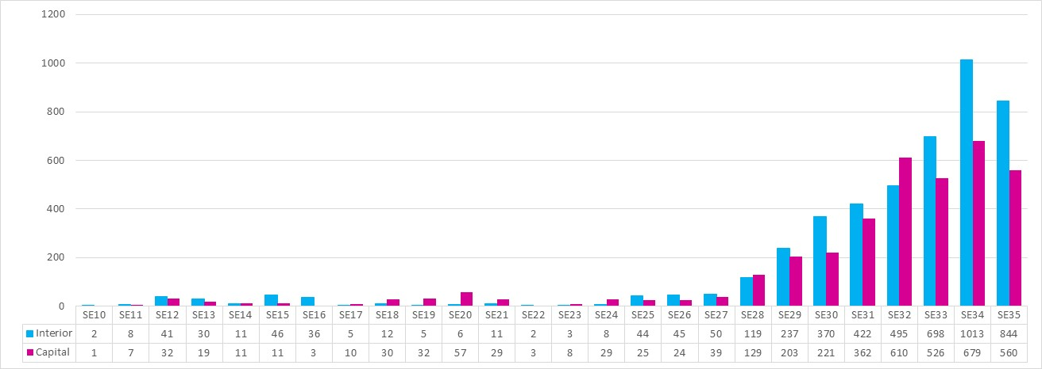
Casos Confirmados según Residencia. COVID-19.
Provincia de Córdoba.
Capital
3757
Interior
4567
Capital Activos
1510
2070
Interior Activos

Slide 5
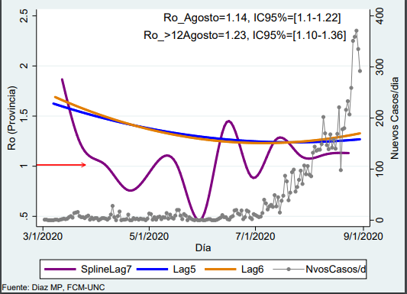
Ciudad de Córdoba
Provincia de Córdoba

Slide 6
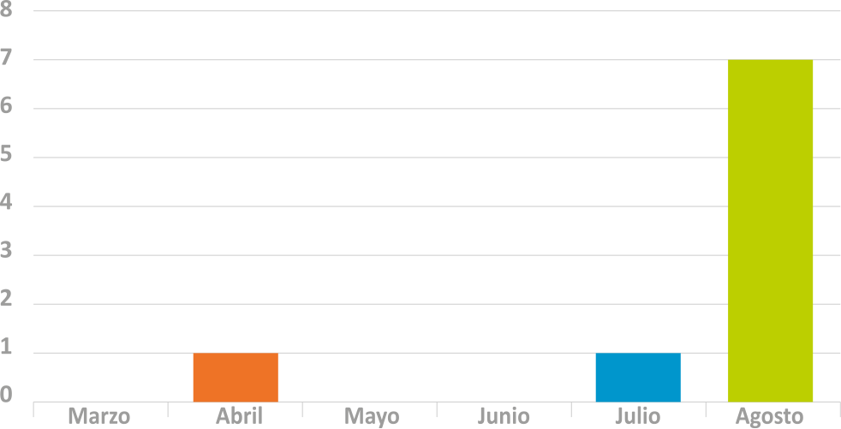
Geriátricos afectados según evolución COVID-19
N:7
Abril:
1 geriátrico afectado:
57 casos vinculados
Julio:
1 geriátrico afectado:
20 casos vinculados
Agosto:
7 geriátricos afectados:
70 casos vinculados
N:1
N:1

Slide 7
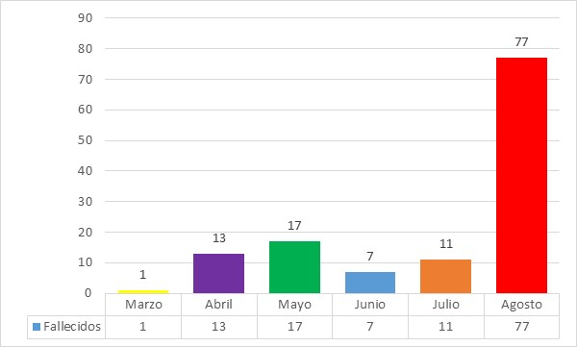
Fallecidos COVID-19 por mes de fallecimiento.
Provincia de Córdoba. N=126.
126 personas fallecidas
Tasa de letalidad= 1,5%
Mayor número de fallecidos en agosto, con mayor proporción en el interior

Slide 8
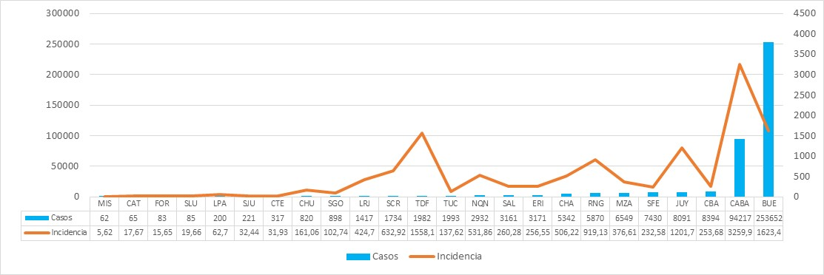
Casos y tasa de incidencia COVID-19 provincias de Argentina.
Provincia de Córdoba

Slide 9
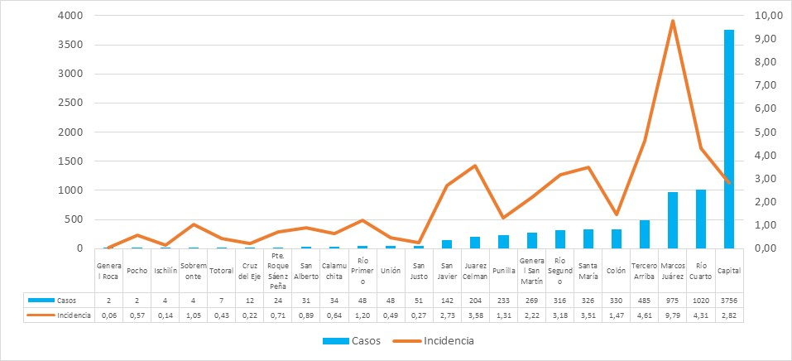
Casos y tasa de incidencia COVID-19 por departamento.
Provincia de Córdoba
Las mayores tasas de incidencia se observan para los departamentos
Marcos Juárez (9,79%0)
Tercero Arriba (4,61%0)
Río Cuarto (4,31%0)
Juárez Celman (3,58%0)

Slide 10
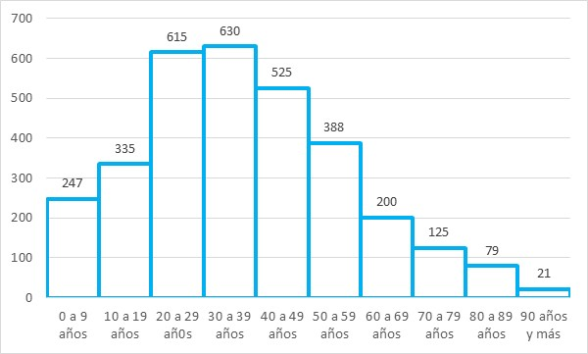
Barrios con casos Covid-19 activos.
Provincia de Córdoba
Edades de los casos Covid activos. Ciudad de Córdoba
Barrios con 1 caso activo | 95
Barrios con 2 a 5 casos | 108
Barrios con 6 a 10 casos | 34
Barrios con 11 a 15 casos | 17
Barrios con 16 a 20 casos | 4
Barrios con mas de 20 casos | 11

Slide 11
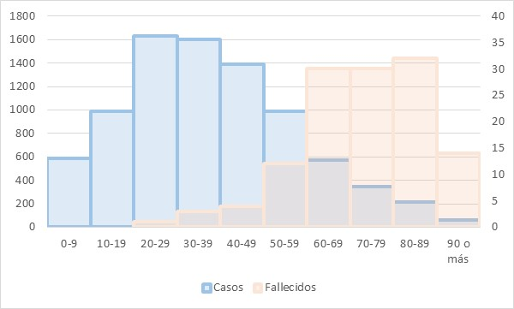
Casos COVID-19 y fallecidos por grupo etario
Provincia de Córdoba.
A la fecha se notificaron 126 fallecimientos por COVID-19 en Córdoba.
La mayor concentración de los casos confirmados se encuentra entre los
20 a 49 años
La mayor concentración de casos fallecidos se encuentra en el grupo de 80 a 89 años

Slide 12
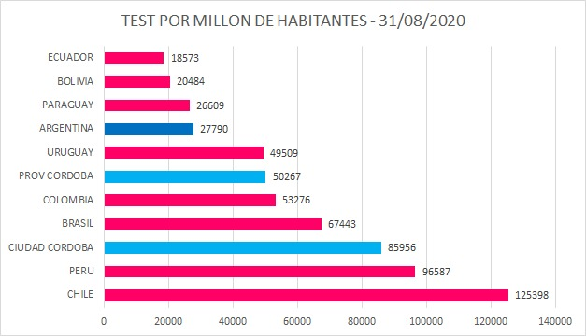
Test por millón de habitantes – 31 de Agosto

Slide 13
Camas de UTI - Provincia de Córdoba
Sector Público y Privado al 31/08/2020
Ocupación de camas de terapia intensiva en cada provincia
819
Porcentaje de ocupación de camas UTI en el sector público y privado por todas las patologías
Número de Pacientes
33,5%
Porcentaje Total
Fuente: elaboración de Chequeado en base a datos del Ministerio de Salud de la Nación. Fecha de última actualización: 20/08/2020

Slide 14
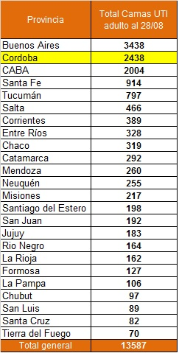
Camas críticas - Provincia de Córdoba
Sector Público y Privado al 31/08/2020
1327 Camas UTI Covid-19
196
Número de Pacientes
14,7%
Porcentaje Total

Slide 15



